Slide 1
Patrula de Reciclare a Şcolii Gimnaziale nr. 1 Braşov
- coordonator, prof. Maria Sandu prezintă
ORA PĂMÂNTULUI
în viziunea unor ecologişti convinşi – 2019 -

Slide 2
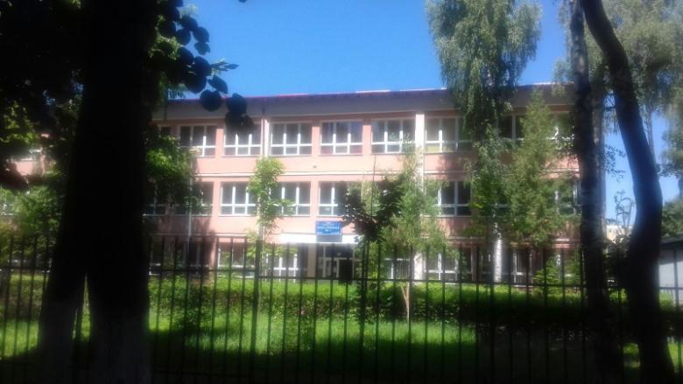

Slide 3
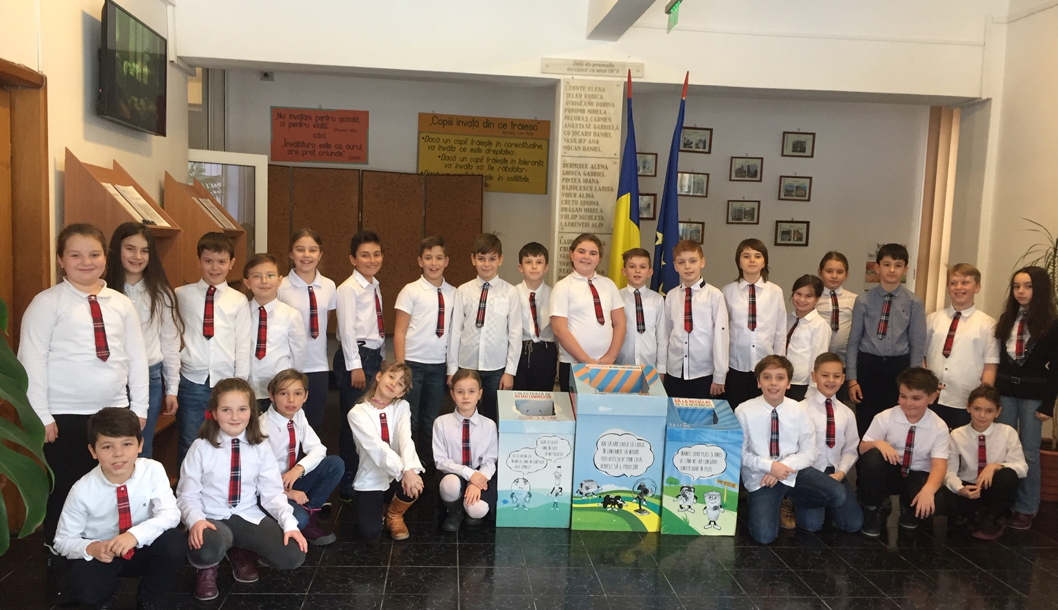

Slide 4
Să ne prezentăm!
Noi suntem ecologiştii convinşi din clasa a III-a A:
BARABAS TAMAS, BELEIU FRANCESCO, BURLACU DRAGOŞ - ANDREI, BUZAŞ VLAD, CIGĂRAN DARIA - ELENA, COMAN TUDOR, CREŢU RAREŞ - SEBASTIAN, DEDE IANIS - ALEXANDRU, ENE AMALIA - MARIA,
GHINEA IONUȚ, GRECICA BRÂNZEA ALEXANDRA -
ELENA, IATAN MARIA - ŞTEFANIA, IFRIM ANDREEA- LARISA, IONIŢĂ GEORGIANA - DIANA, LUKACS DIANA- ANDREEA, MATYAS DAVID, NASTOVICI MARIA, OBOROCEANU VLAD - GABRIEL, OLTEANU TEODORA- FLORENTINA, PREDA EDUARD - ŞTEFAN, RAU BOGDAN- RAUL, STREZA FLAVIA - ANA, TIU FILIP - MARIAN, TOFAN ANA - MARIA, TOMELE TEODORA, TROFIN TEODOR, VALERIU EMILIA – MARIA

Slide 5
Îi salutăm pe toţi cei care iubesc natura şi doresc ca
Planeta Albastră să rămână la fel de frumoasă,
să dăinuiască şi pentru generaţiile următoare!
Vă invităm să susţineţi, alături de noi, colectarea selectivă a deşeurilor!

Slide 6
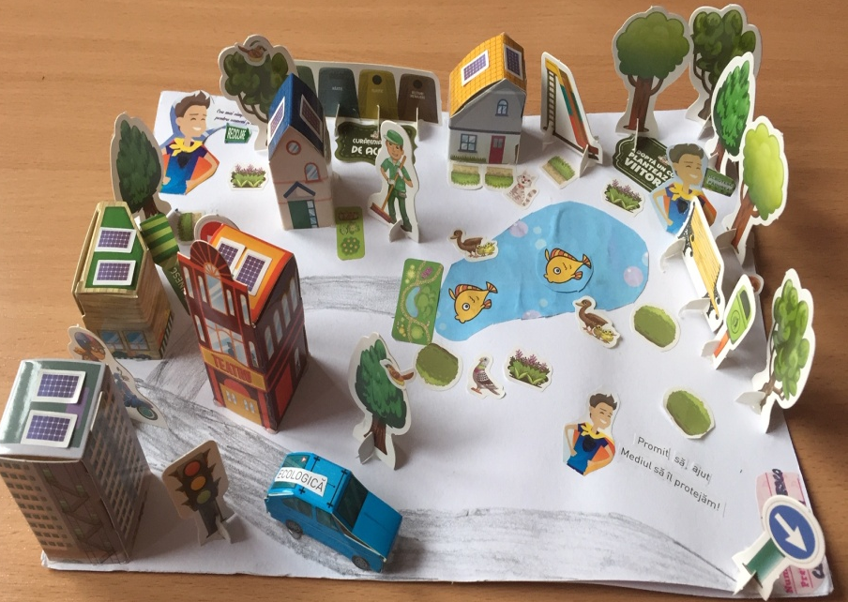
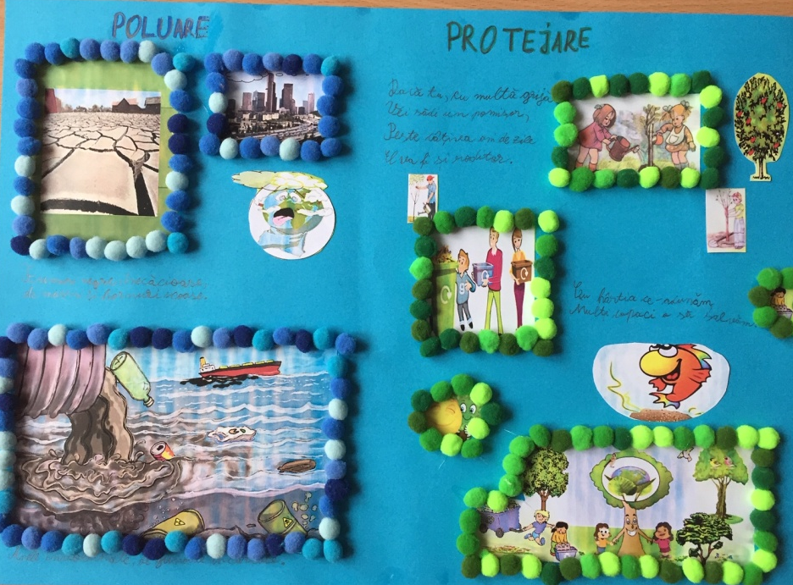

Slide 7
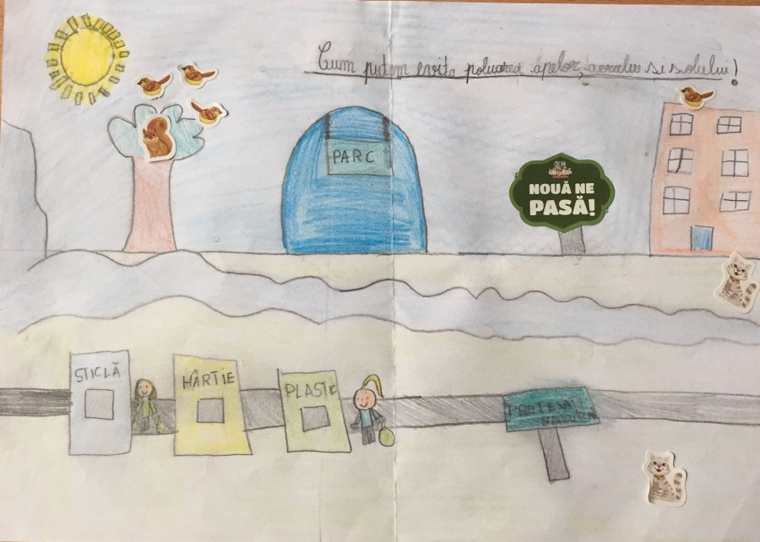
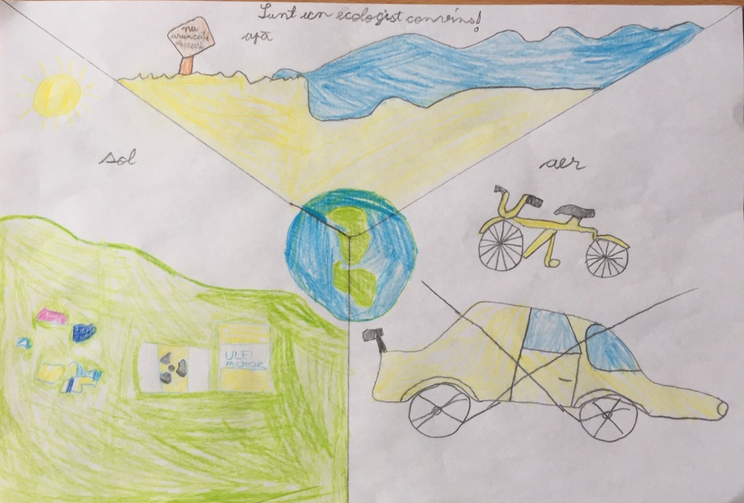

Slide 8
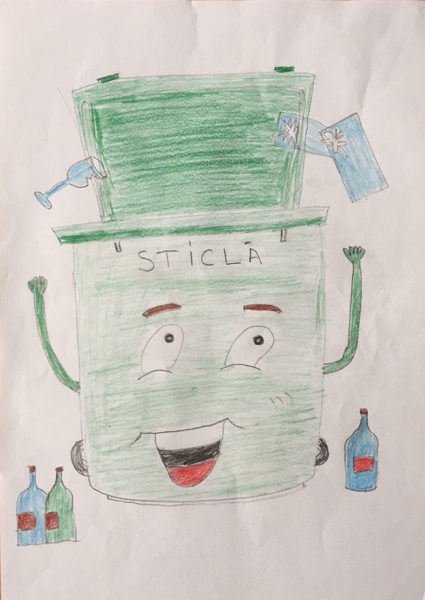
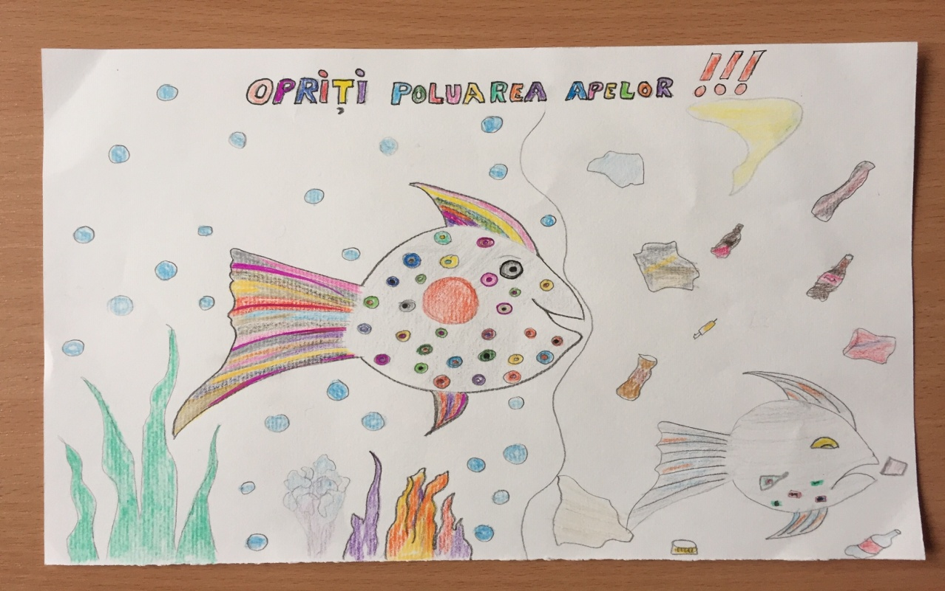

Slide 9
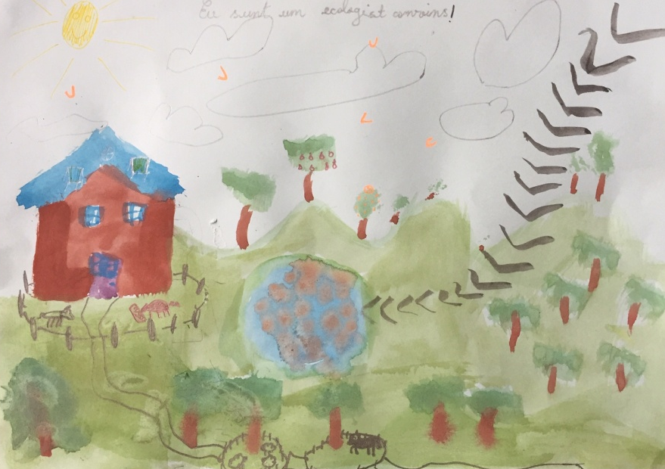
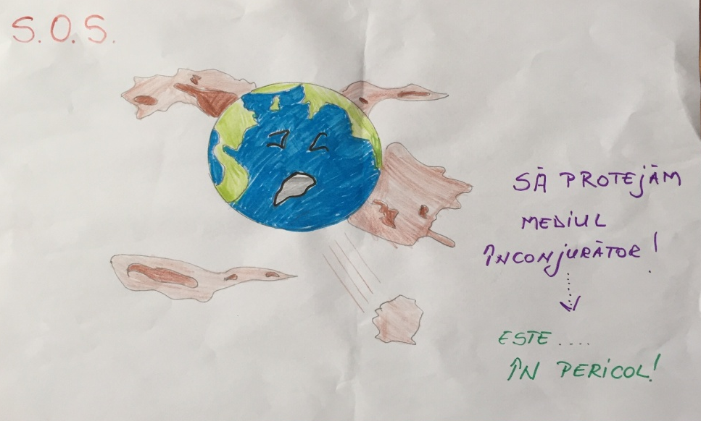

Slide 10
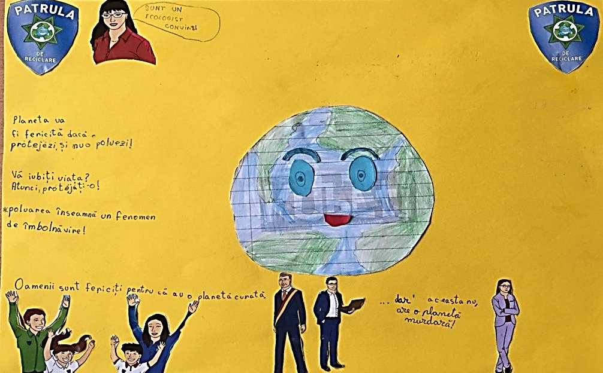
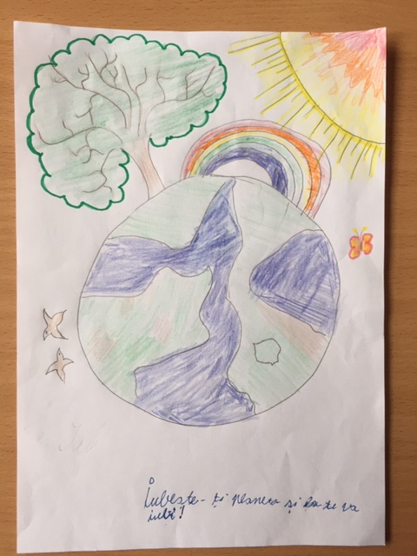

Slide 11
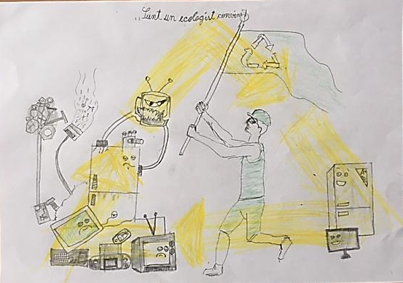
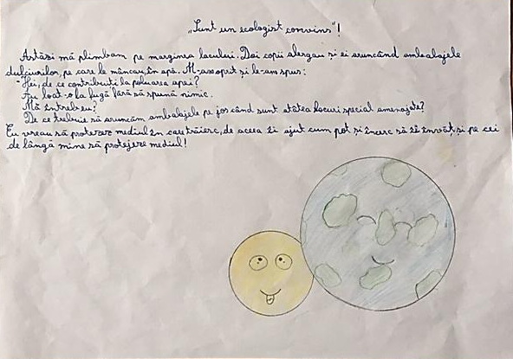

Slide 12
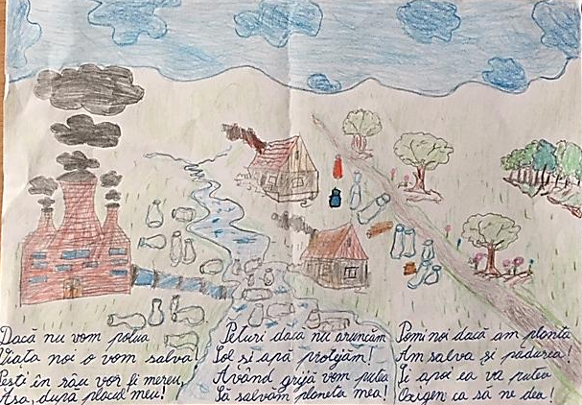
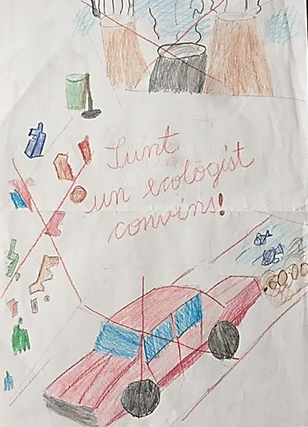

Slide 13
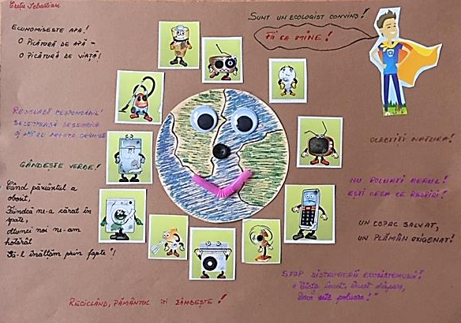
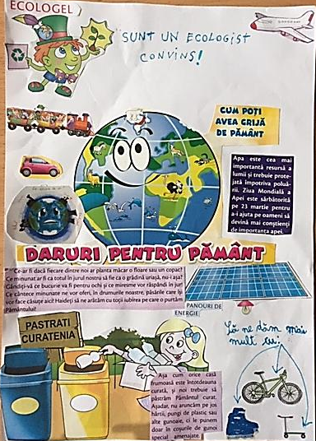

Slide 14
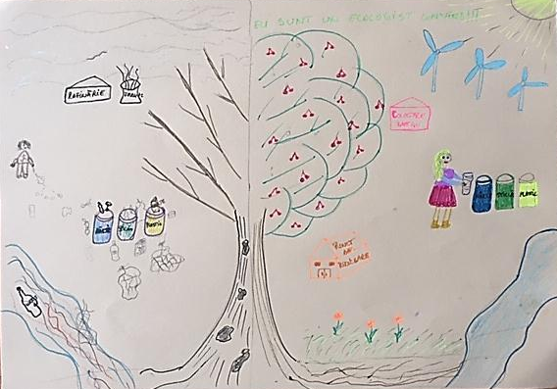
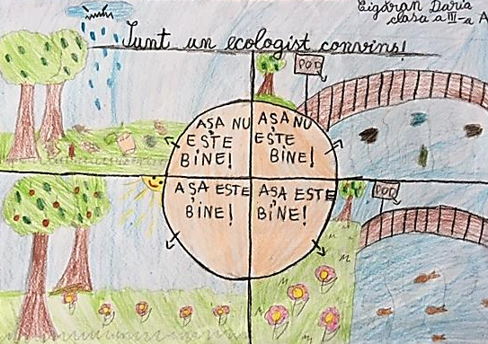

Slide 15
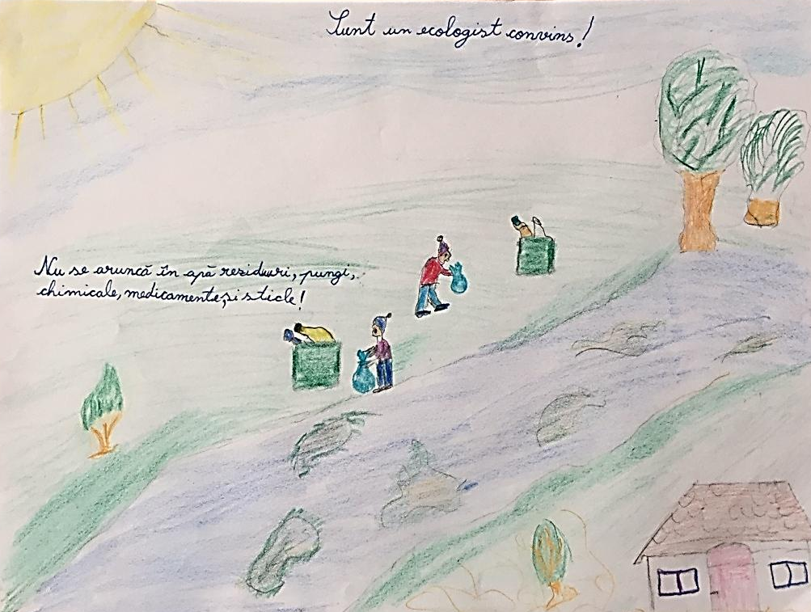
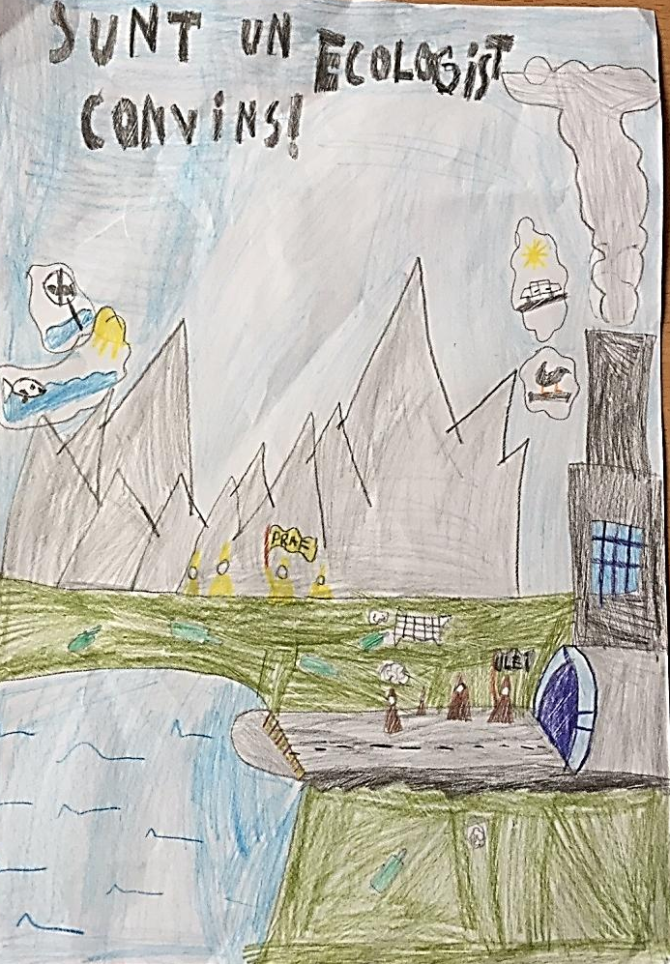

Slide 16
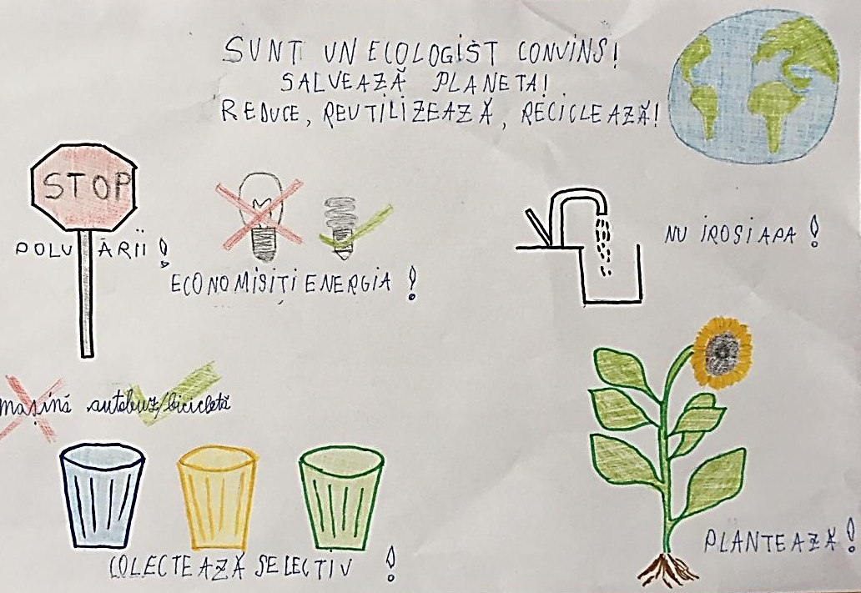
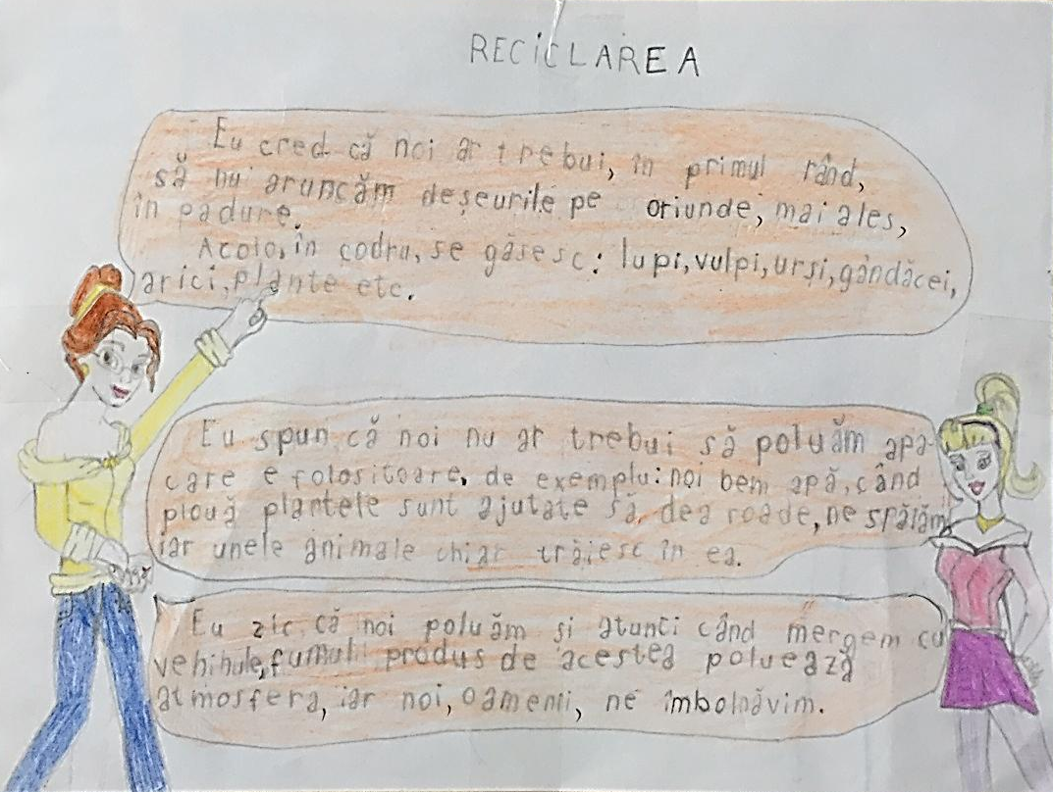

Slide 17
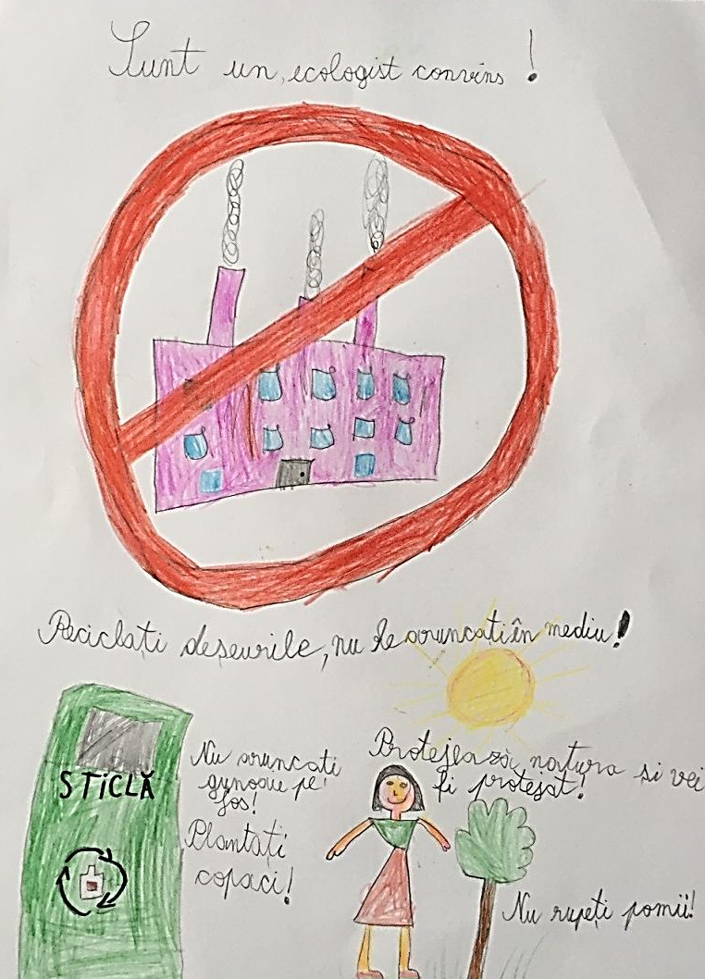
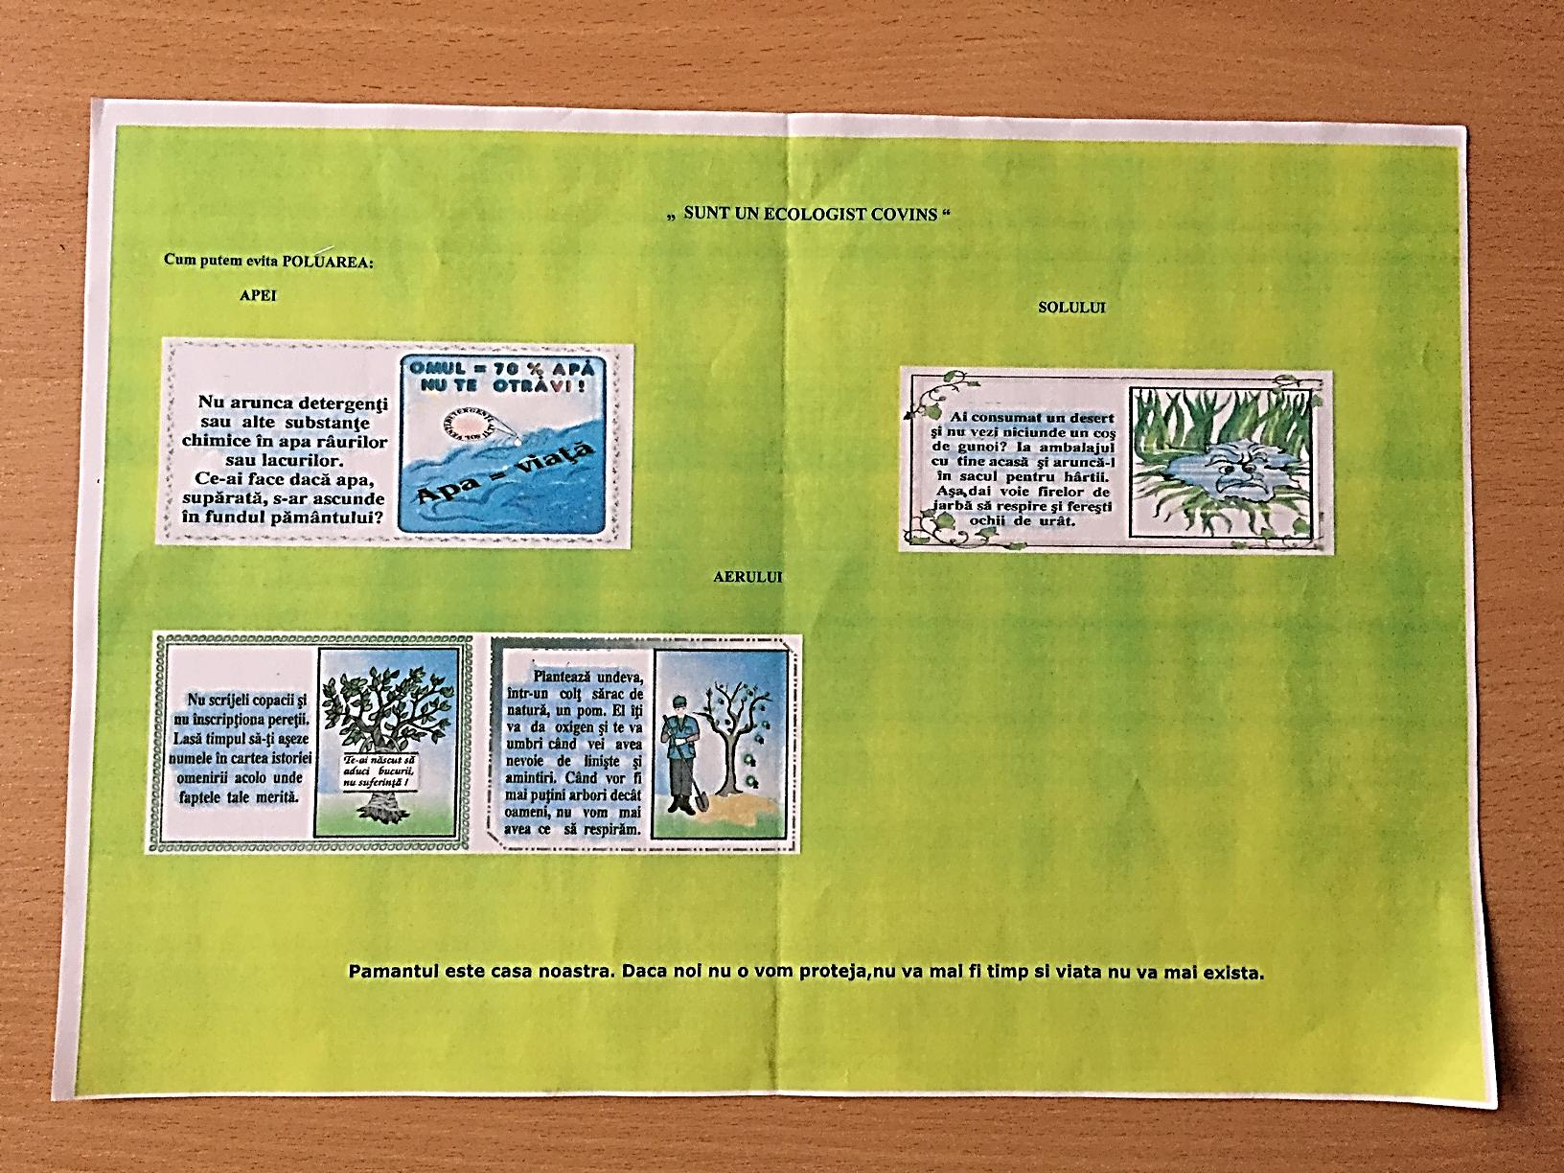

Slide 18
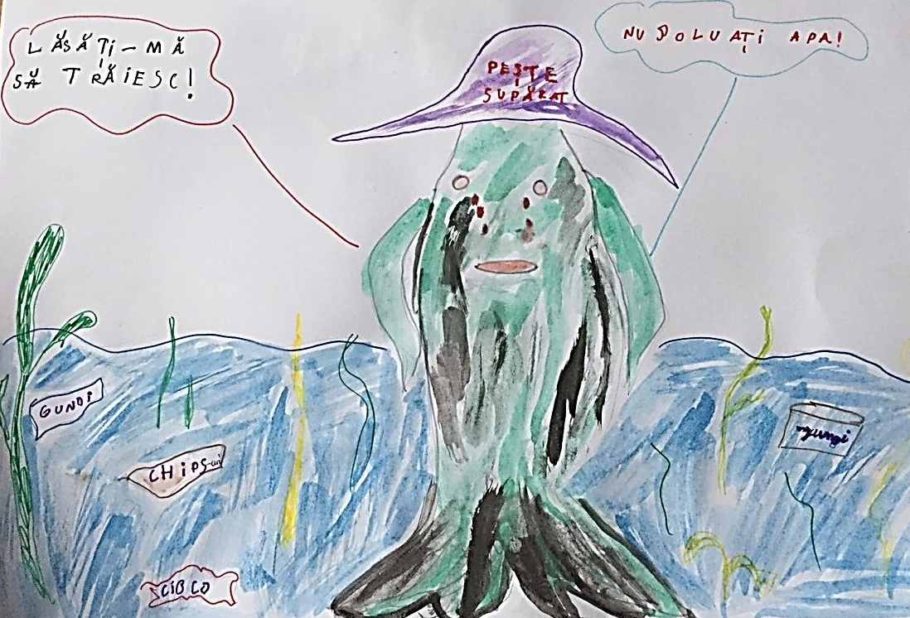
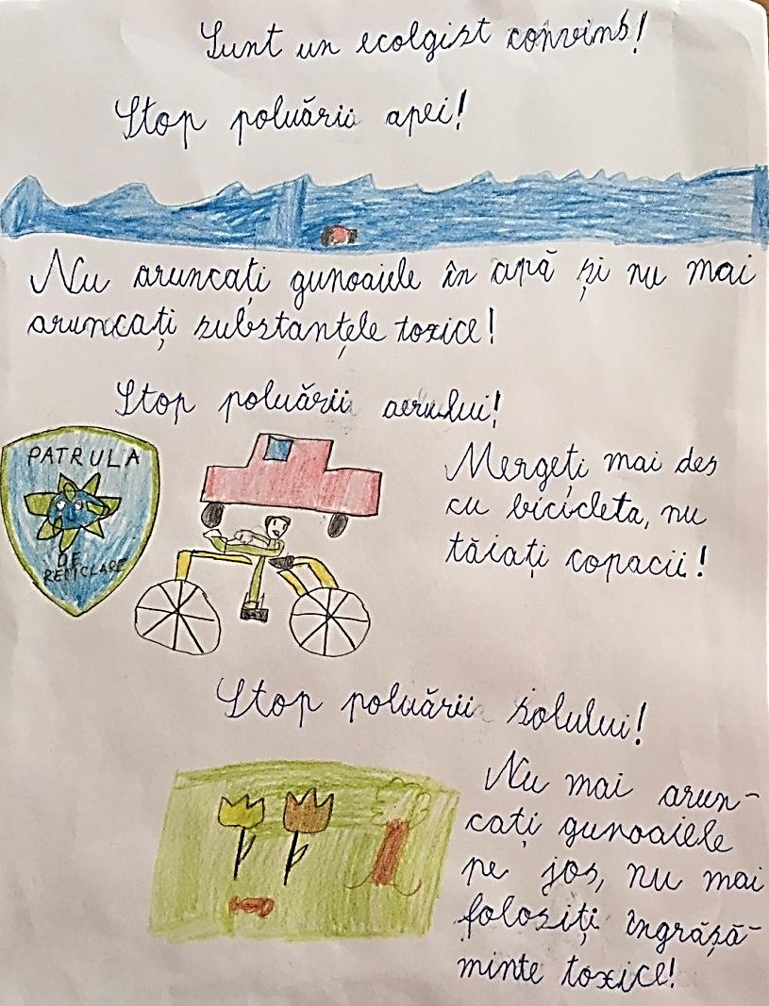

Slide 19
